Slide 1
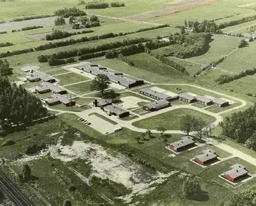
Ekeskolan fyller 60 år 2025
Bild från det att skolan var nybyggd

Slide 2
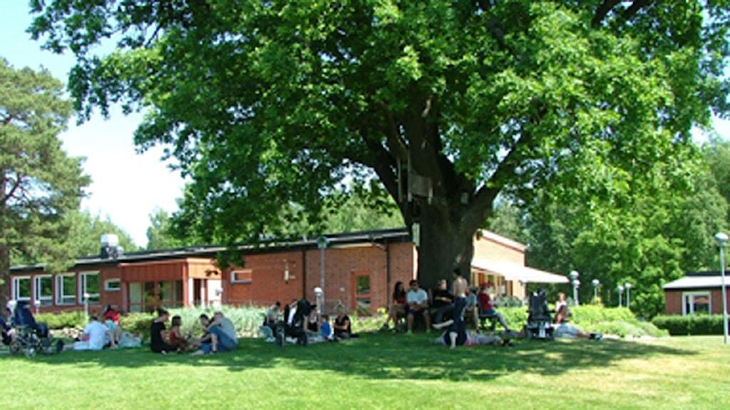
Bild på Eken som försvann för ca 10 år sedan

Slide 3
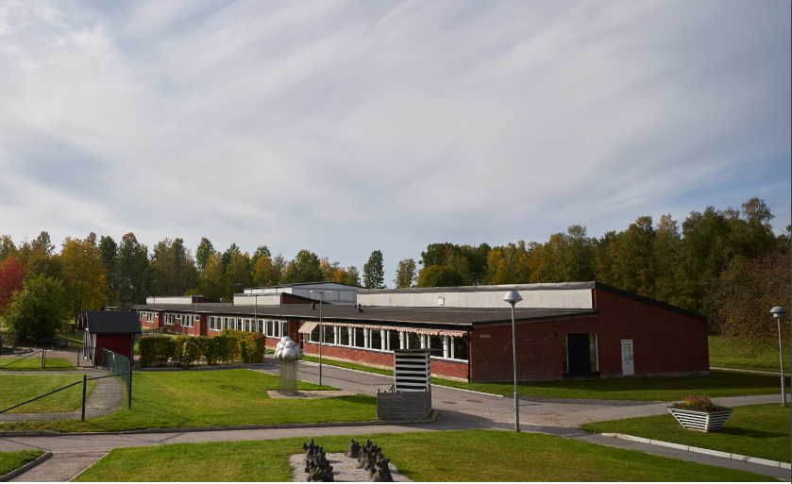
Miljöbild på södras skoldelen

Slide 4
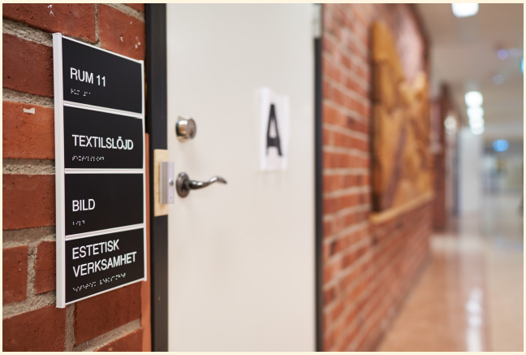
Lärmiljöer
Notes:
Vi har en anpassad lärmiljö både inne och ute. Miljön är anpassad för elevernas synnedsättning och ytterligare funktionsnedsättningar för att öka förutsättningarna för tillgänglighet och ge möjlighet till självständighet. Miljön ute är anpassade för att kunna lokalisera sig, för självständighet (orientering och Förflyttning). Skolan ligger i ett lugnt område, med tillgång till grönområden, anpassade gungor, kännetecken för att stötta eleven för lokalisering. (ex ljudfyr), ingen trafik. En kommunal förskola ligger på området.
Ex. bad, idrottshall.
(Vi kommer gå runt på Ekeskolan sen..)

Slide 5
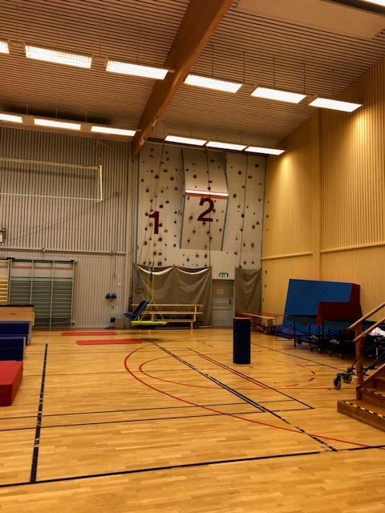
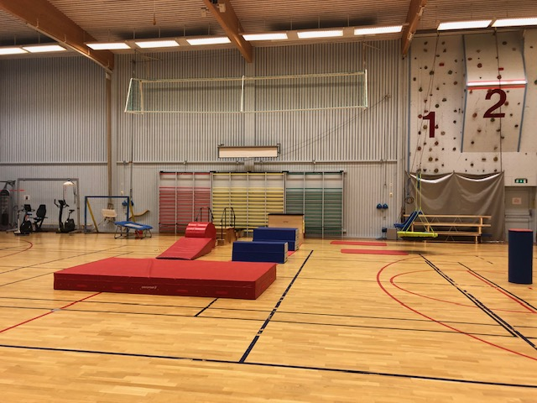
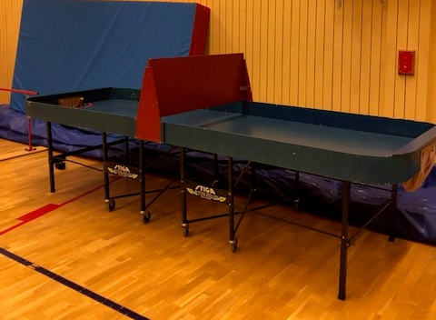
Bilder från idrottshallen

Slide 6
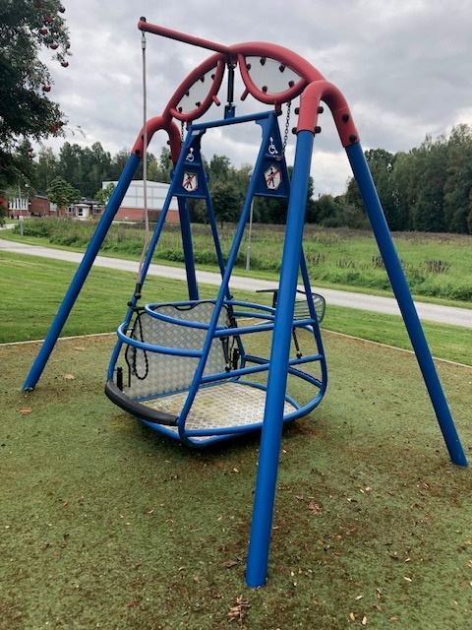
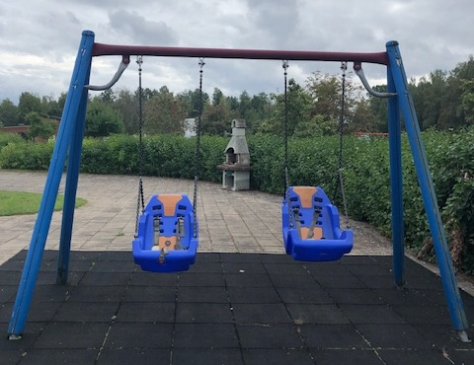
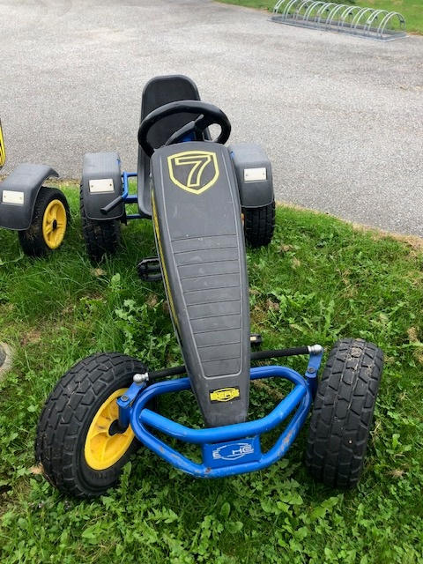
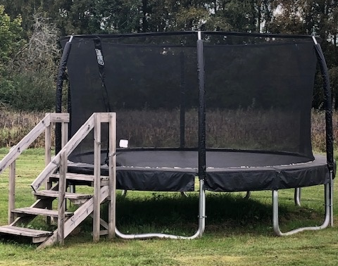
Utemiljö

Slide 7
Elevboende
Notes:
Elevboende kopplat till skolan för de elever som har för långt för att dags pendla. 2 elevboenden som ligger i nära anslutning till Ekeskolan. (Tegelbacken & Aspen). På boendet arbetar boendehandledare. Personal dygnet runt. 3-4 elever på varje boende (i dagsläget).
Resor till och från skolan. Skolan står för skolskjuts. (Skolan står i första läget inte för ledsagning, utan görs upp i dialog med hemkommunen).
För de elever som inte har möjlighet att dagpendla finns möjlighet att bo på elevboende som ligger i nära anslutning till Ekeskolan. På boendet finns boendehandledare (dygnet runt).
Alla elever har egna rum och varje boende har även gemensamma sällskapsytor för att främja social interaktion och samvaro.
I dagsläget finns två boende kopplat till Ekeskolan. (mer info om elevboende gås igenom, info finns på spsm.se)

Slide 8
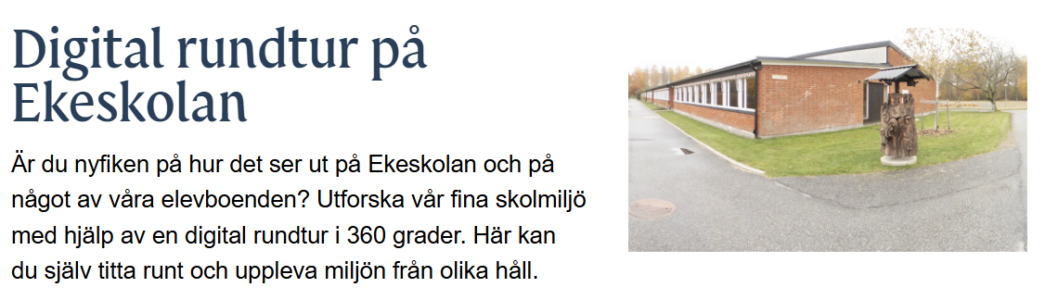
Se skolan på SPSM´s hemsida

